Slide 1
EUROPA.-LA VUELTA AL MUNDO EN 885 JARDINES.-PORTUGAL.- B
Selección de textos y fotografías por
JOSE ELIAS BONELLS

Slide 2
Jardines de Buçaco
Situado en la Sierra de Buçaco perteneciente al concelho de Mealhada.
Perteneció a los Carmelitas Descalzos, aquí fundaron su Convento Santa Cruz de Buçaco y plantaron todo el perímetro de árboles de todo tipo en el frondosa bosque que lo rodeaba.
Tras la prohibición de las ordenes religiosa en Portugal los Carmelitas abandonaron Buçaco.
En el siglo XIX se construye el Palacio hoy convertido en un majestuoso hotel.

Slide 3
La pluviosidad anual en la zona es de 1.600 mm.,con 130 días de lluvia al año y unas temperaturas que oscilan entre 40º en verano y 1º en invierno.
El Estado se hizo cargo del Palacio plantándose mas especies de árboles y construyendo un pabellón de caza para la familia real portuguesa.
Una serie de sendas y caminos con escalinatas nos introducen al bosque de mas de 200 ha.

Slide 4
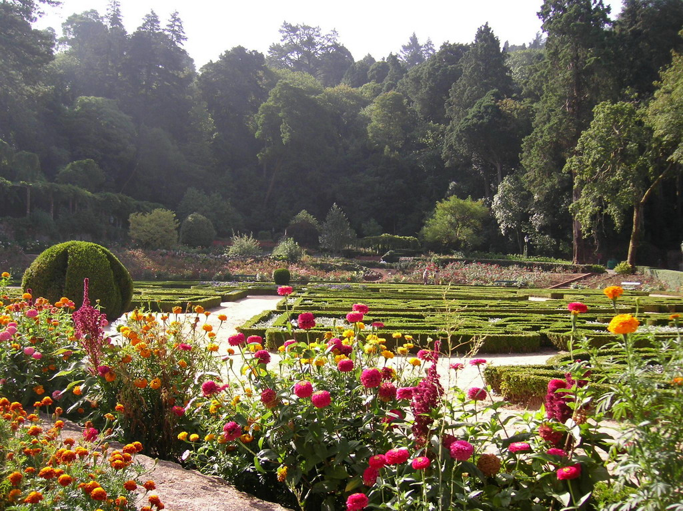
Notes:
Buçaco

Slide 5
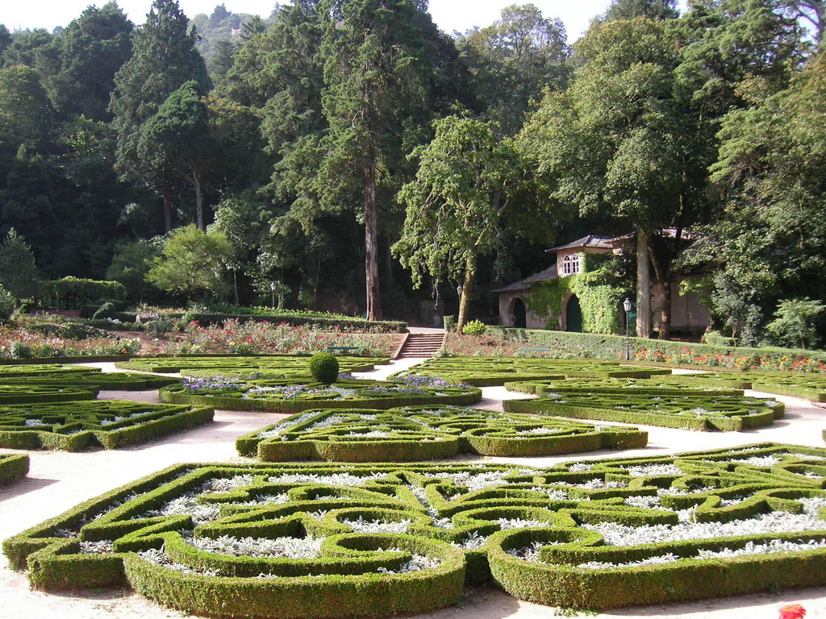
Notes:
Buçaco

Slide 6
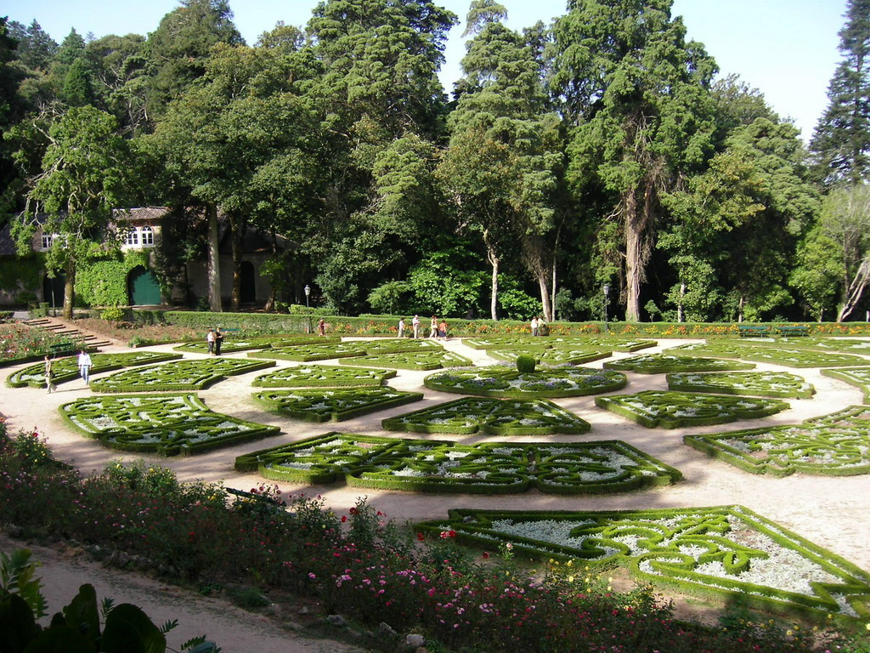
Notes:
Buçaco

Slide 7
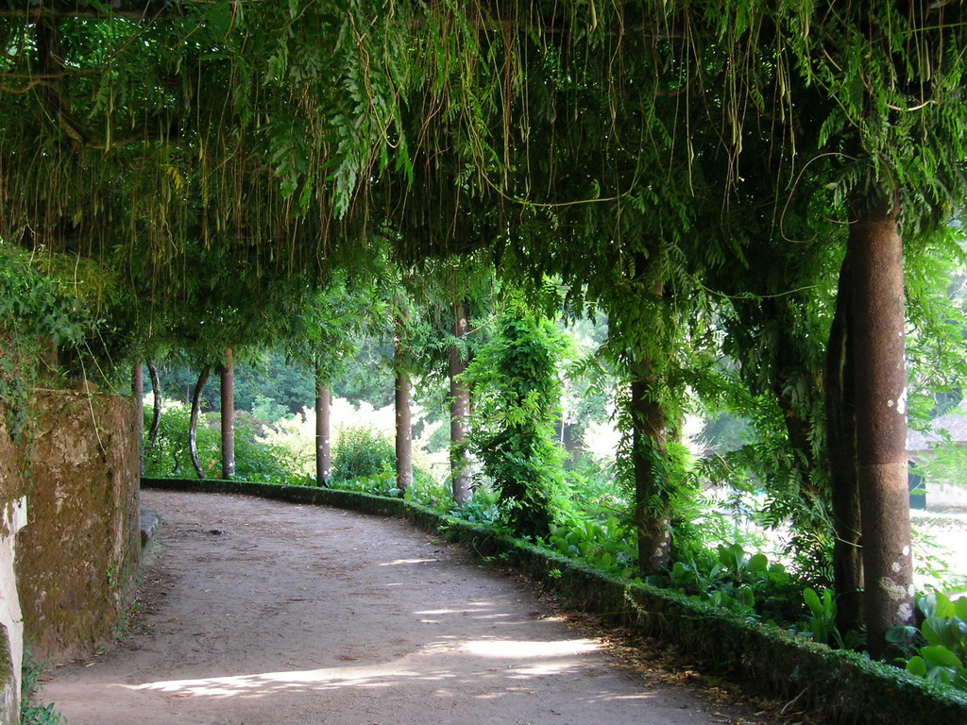
Notes:
Buçaco

Slide 8
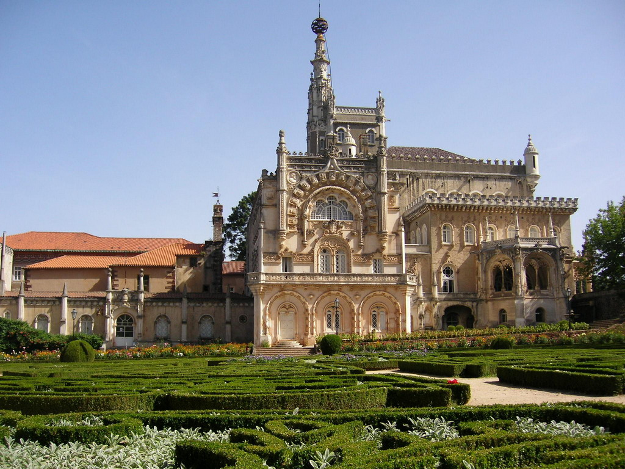
Notes:
Buçaco

Slide 9
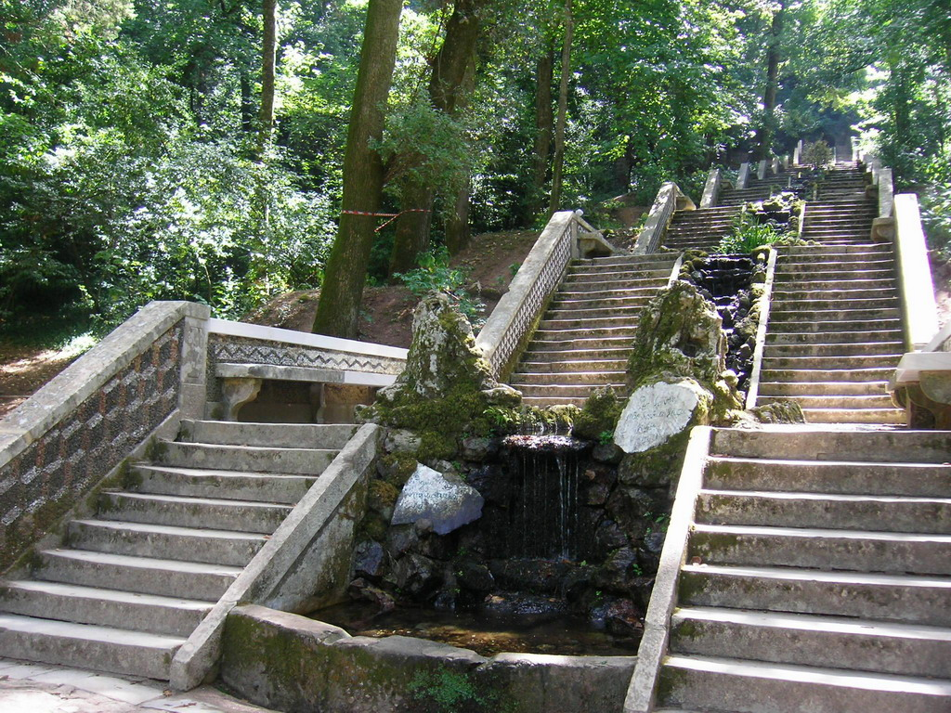
Notes:
Buçaco

Slide 10
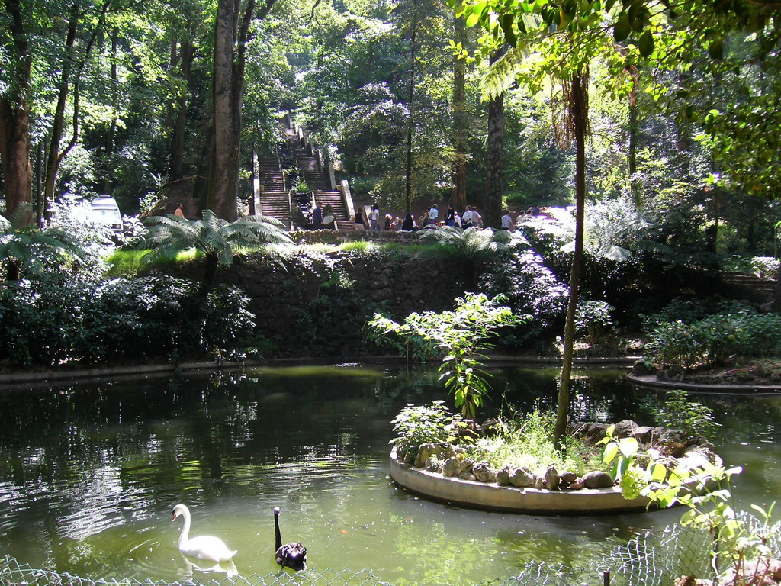
Notes:
Buçaco

Slide 11
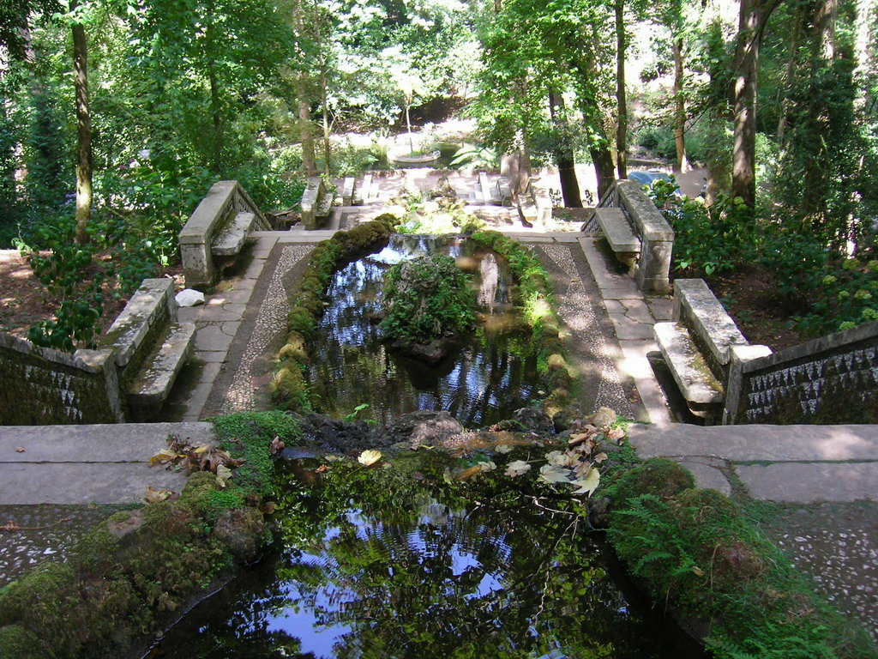
Notes:
Buçaco

Slide 12
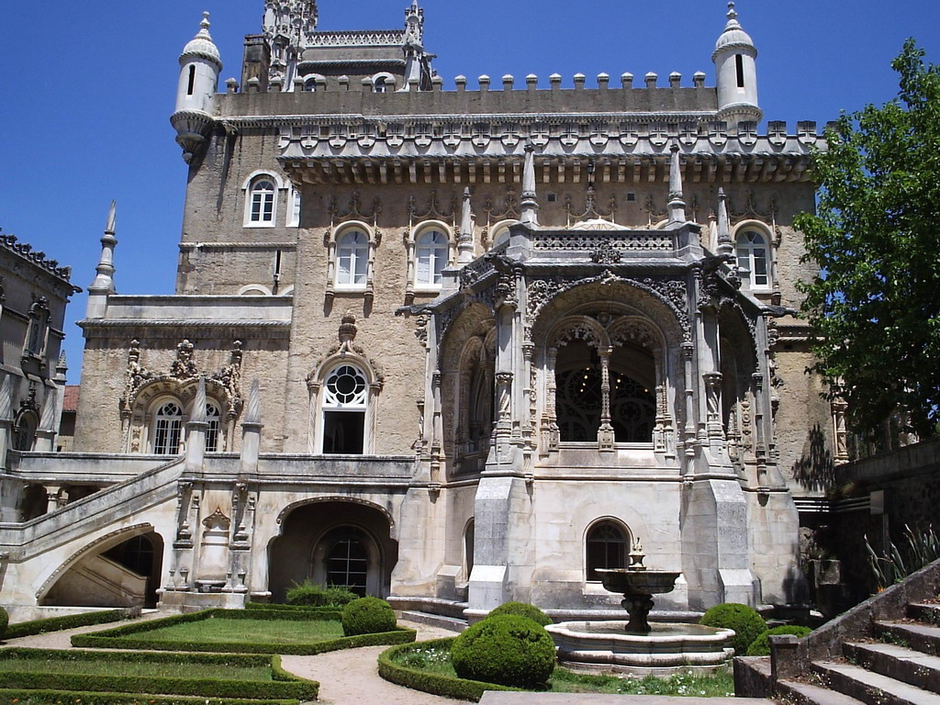
Notes:
Buçaco

Slide 13
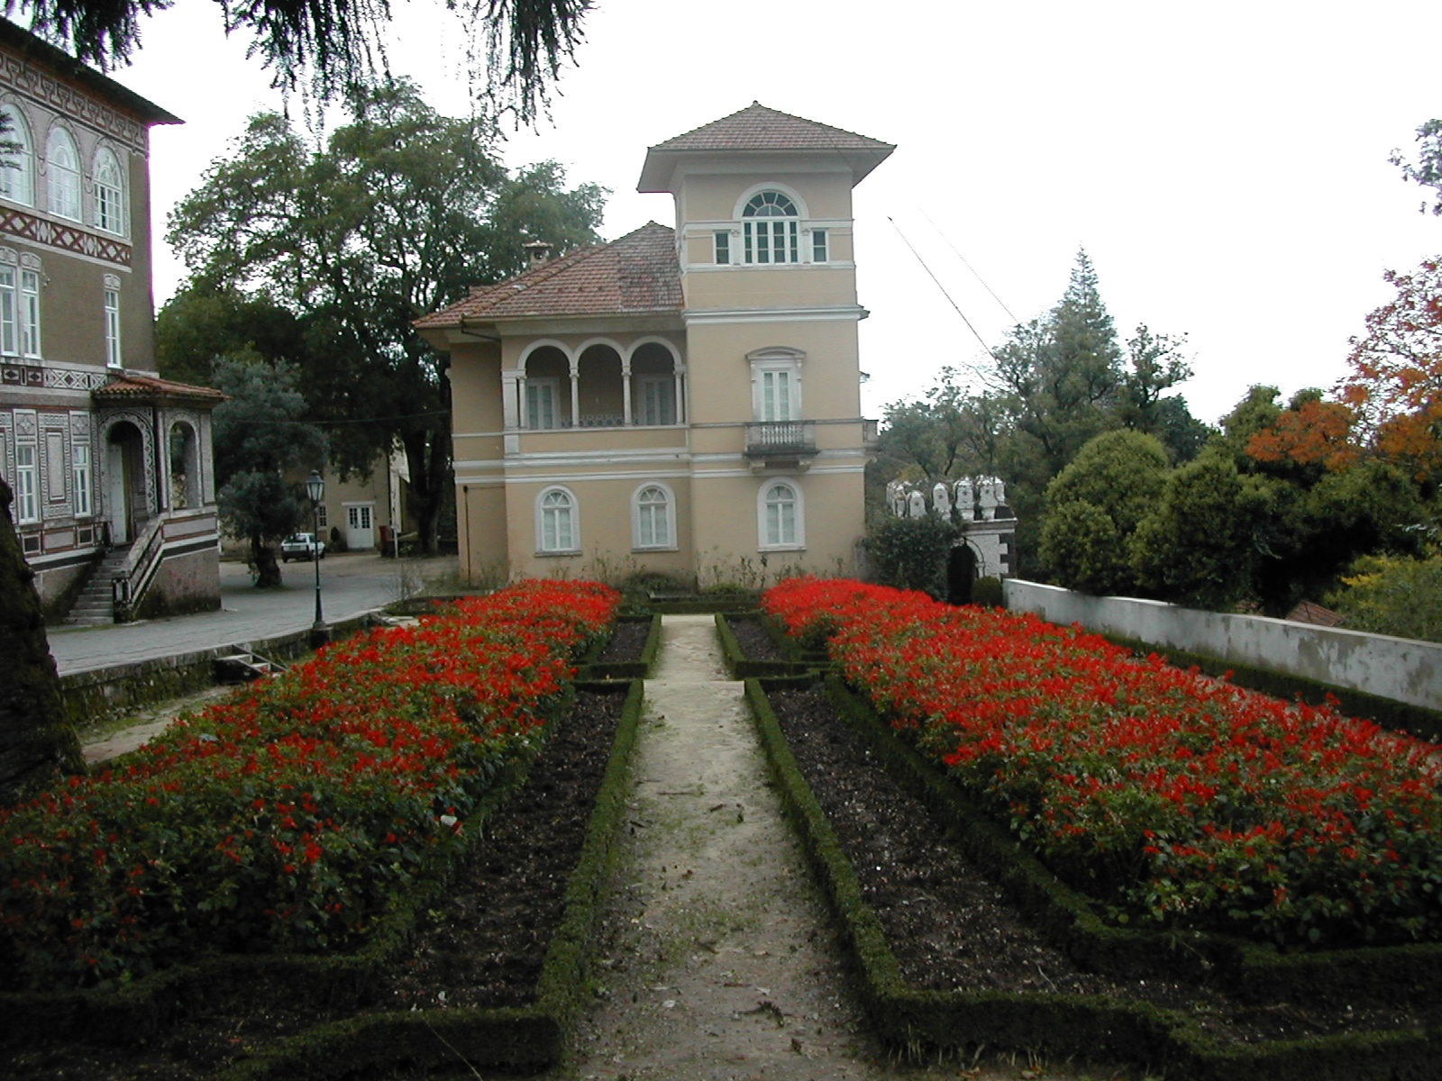
Notes:
Buçaco

Slide 14
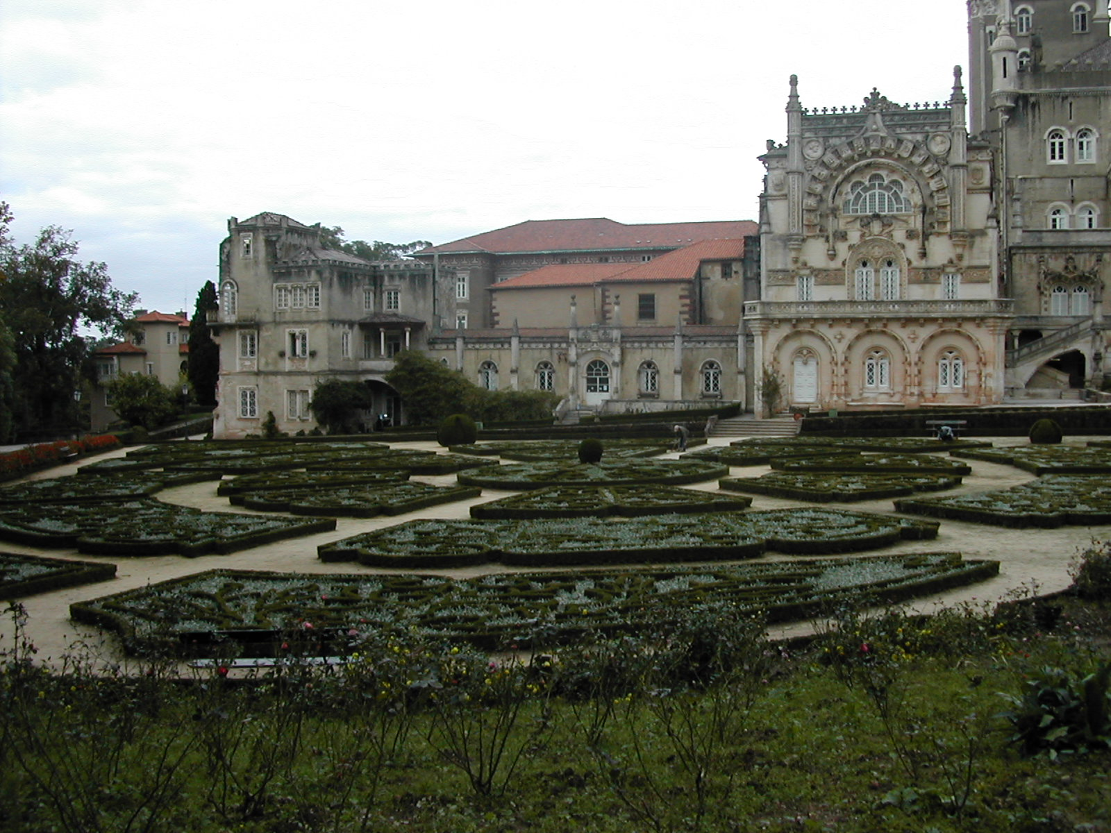
Notes:
Buçaco

Slide 15
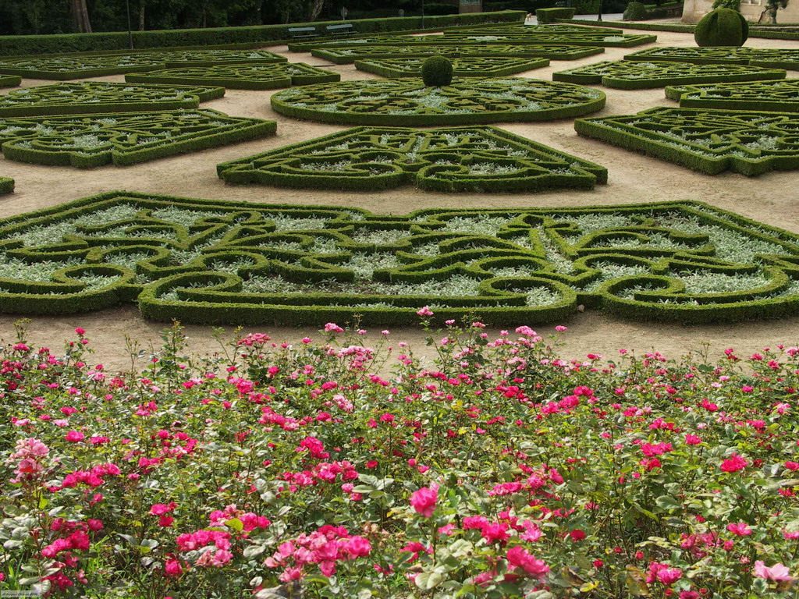
Notes:
Buçaco

Slide 16
Notes:
Buçaco

Slide 17
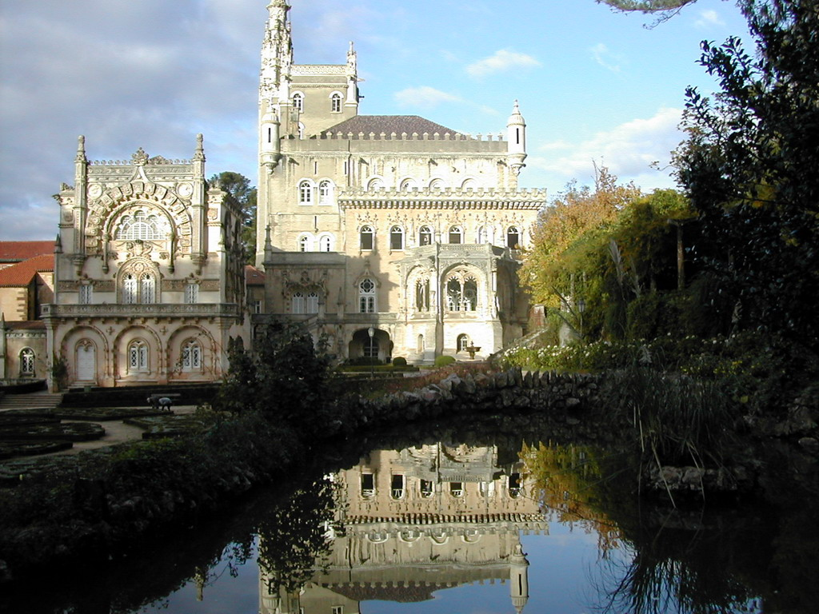
Notes:
Buçaco

Slide 18
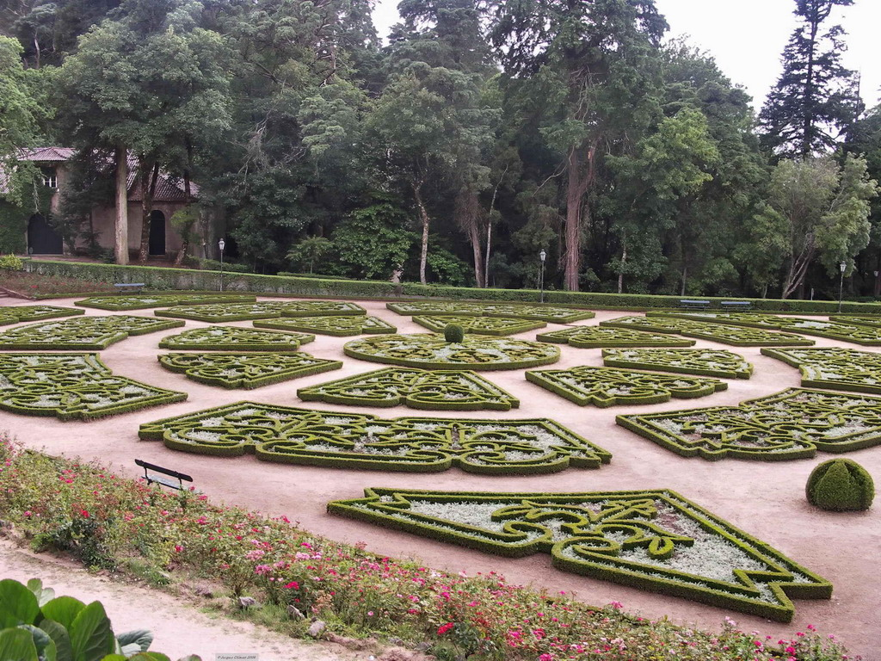
Notes:
Buçaco

Slide 19
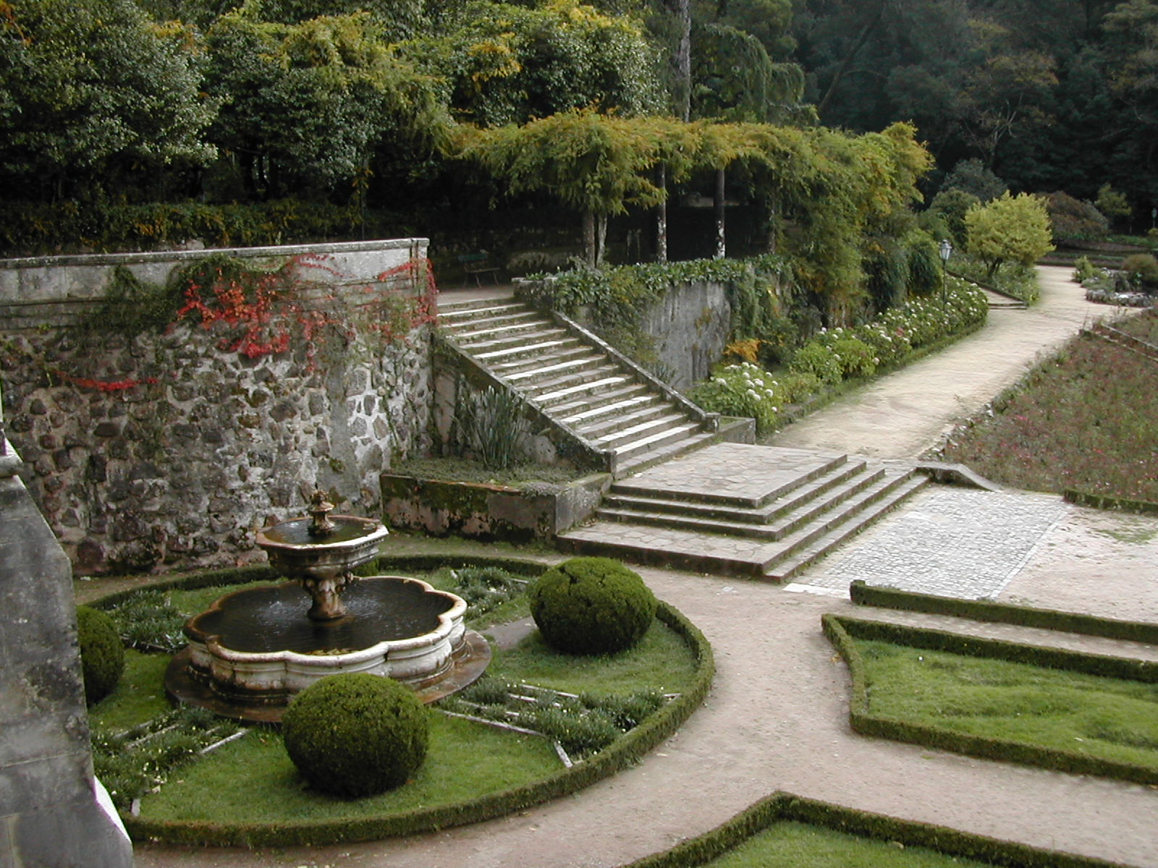
Notes:
Buçaco

Slide 20

Notes:
Buçaco

Slide 21
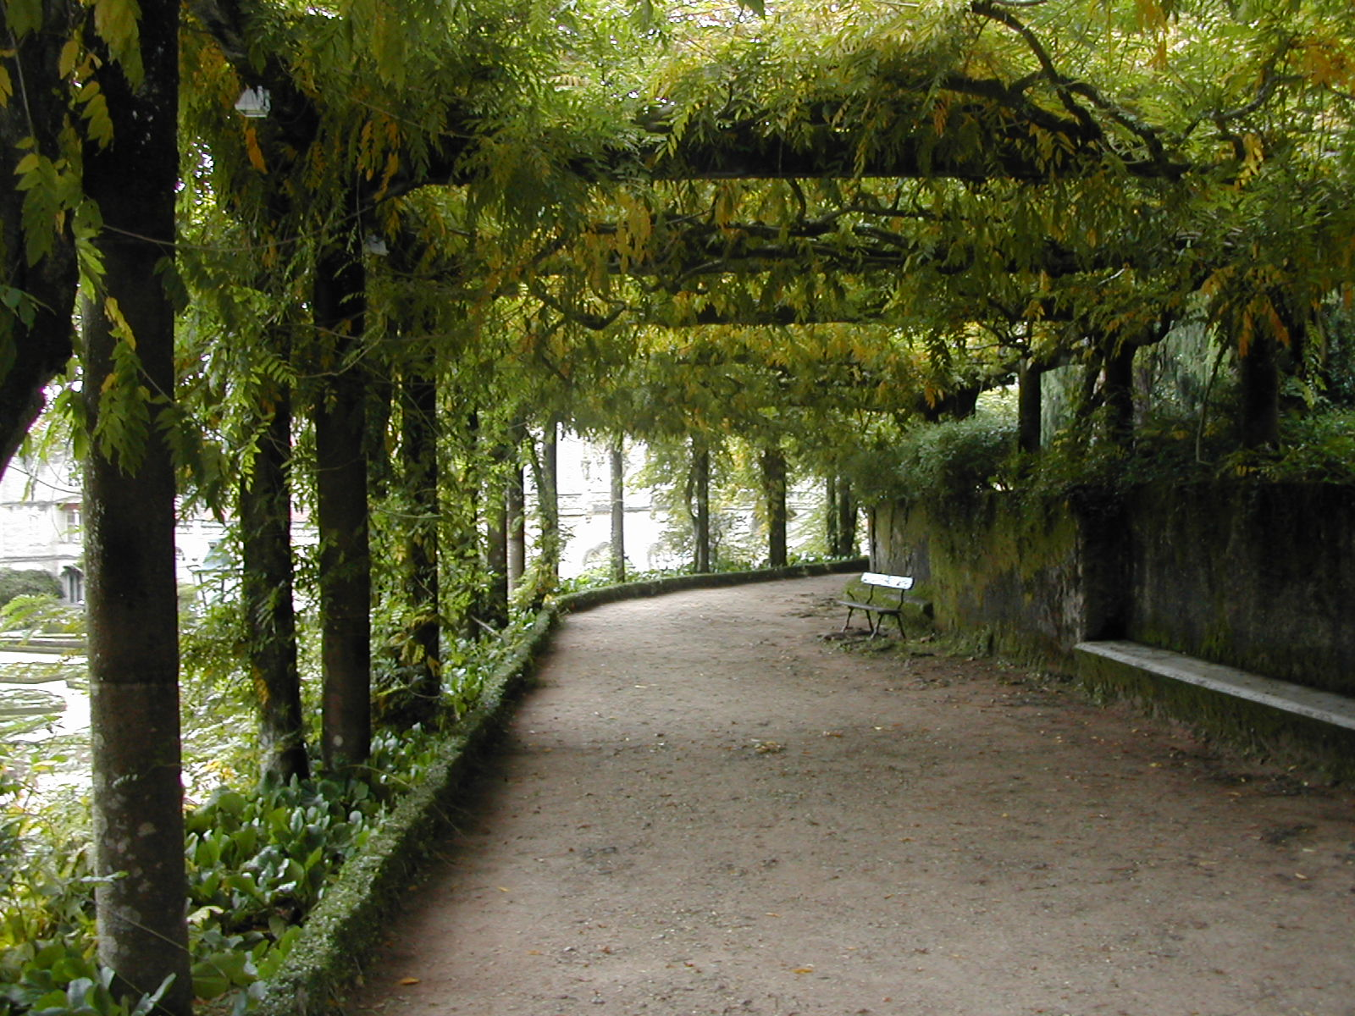
Notes:
Buçaco.-Pérgola de Wisteria

Slide 22
Jardín Botánico de Madeira
El jardín botánico esta situado en las afueras de Funchal, capital de la Isla de Madeira en el Archipiélago de las Azores.
Originalmente fue una finca privada, la Quinta do Bom Sucesso que pertenecía a la familia Reid hasta que fue adquirida por la Junta General del Gobierno a mediados del siglo XX con el objetivo de instalar un Jardín Botánico.
Se abrió al publico en 1960.

Slide 23
Dragos centenarios, palmeras, strelitzias, cactaceas, orquideas y hasta mas de 2.000 especies representadas.
Desde la terrazas se observan vistas panorámicas del puerto de Funchal.

Slide 24
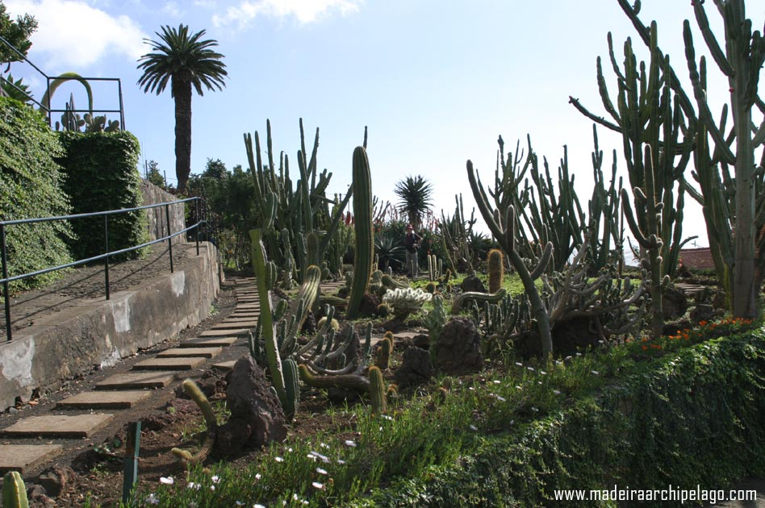
Notes:
Madeira.-Botanical Garden

Slide 25
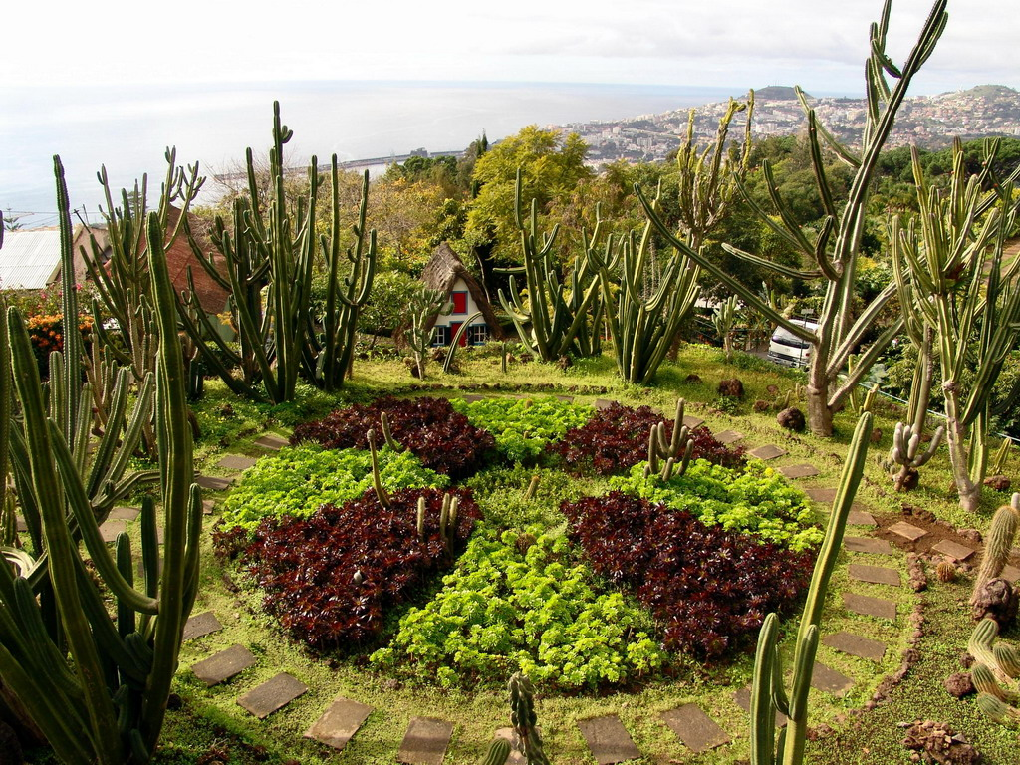
Notes:
Madeira Jardín Botánico

Slide 26
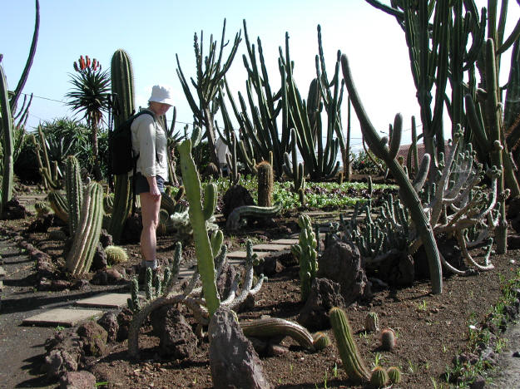
Notes:
Jardín Botánico de Madeira

Slide 27
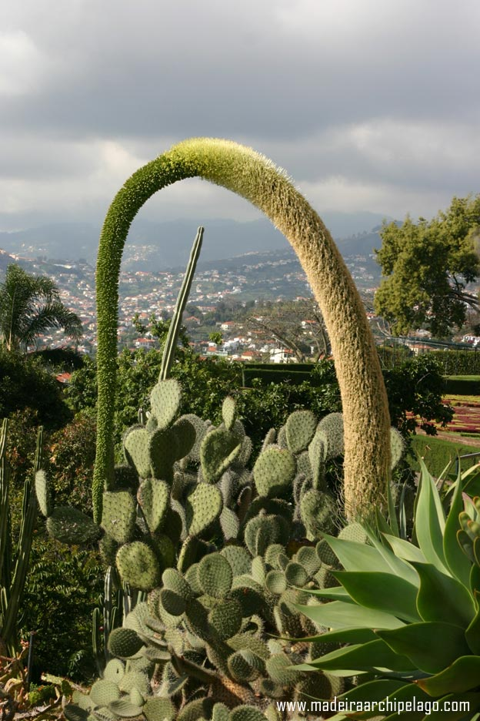
Notes:
Madeira Botanical Garden.-Agave attenuata

Slide 28
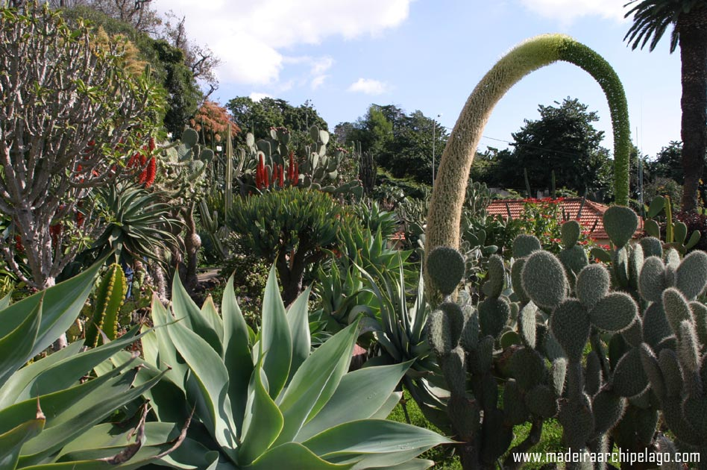
Notes:
Madeira Botanical Garden

Slide 29
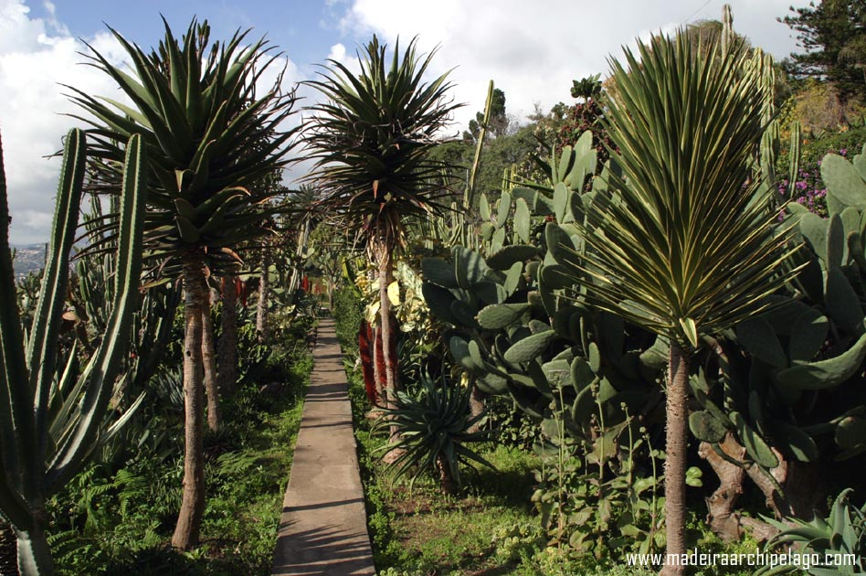
Notes:
Madeira Botanical Garden

Slide 30
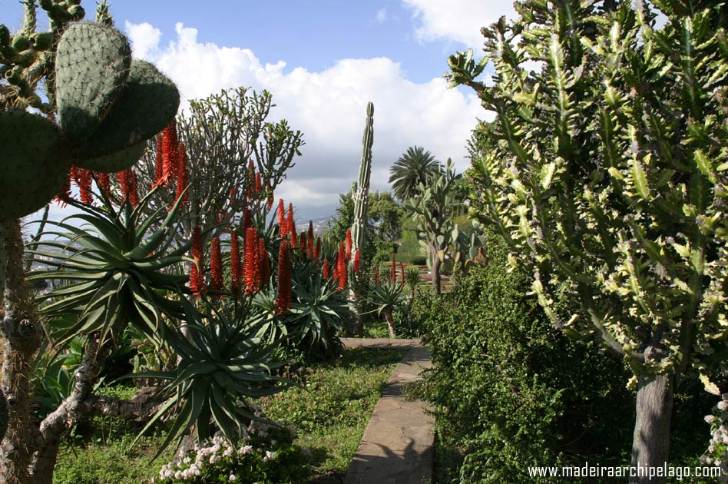
Notes:
Madeira Botanical Garden

Slide 31
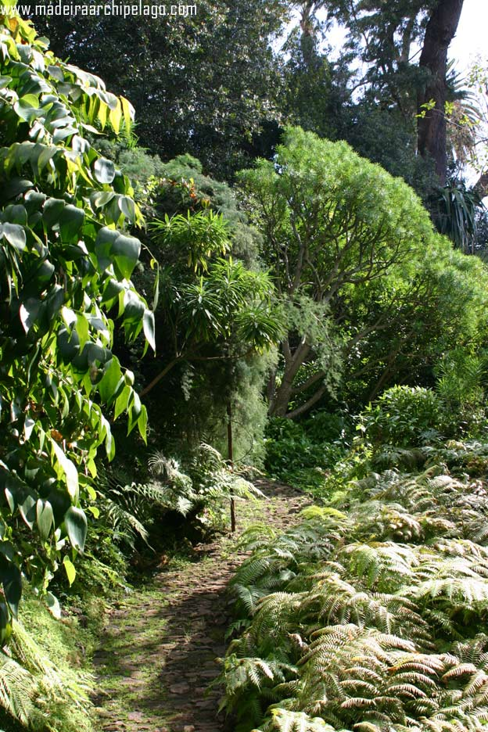
Notes:
Madeira Botanical Garden

Slide 32
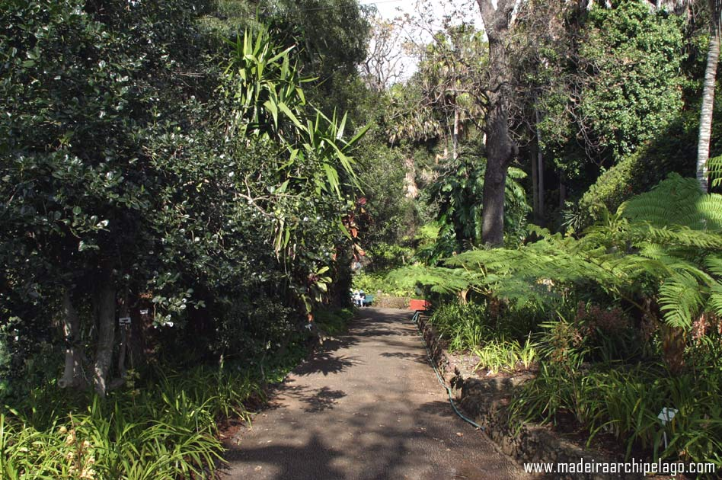
Notes:
Madeira Botanical Garden

Slide 33
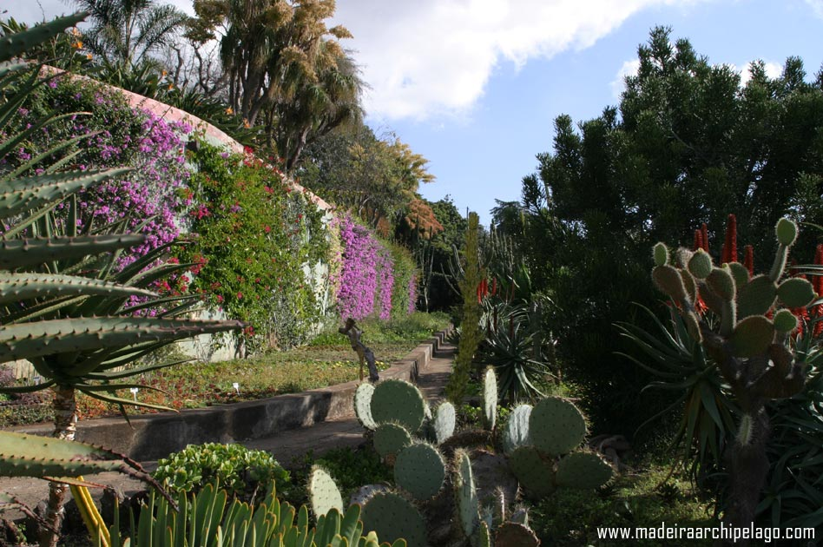
Notes:
Madeira Botanical Garden

Slide 34
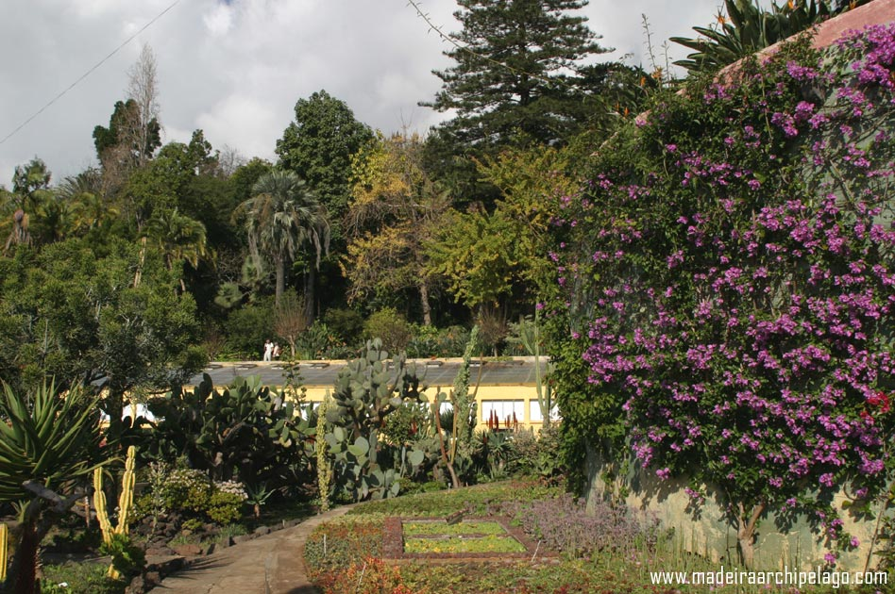
Notes:
Madeira Botanical Garden

Slide 35
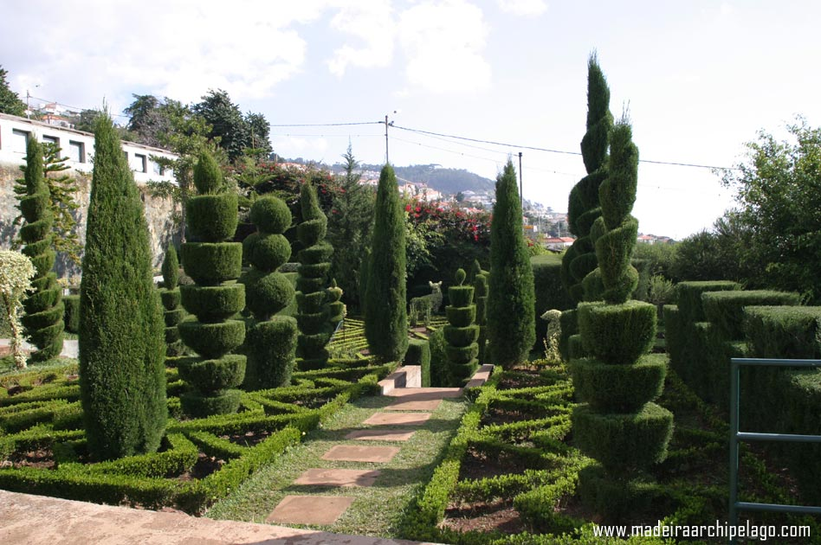
Notes:
Madeira Botanical Garden

Slide 36
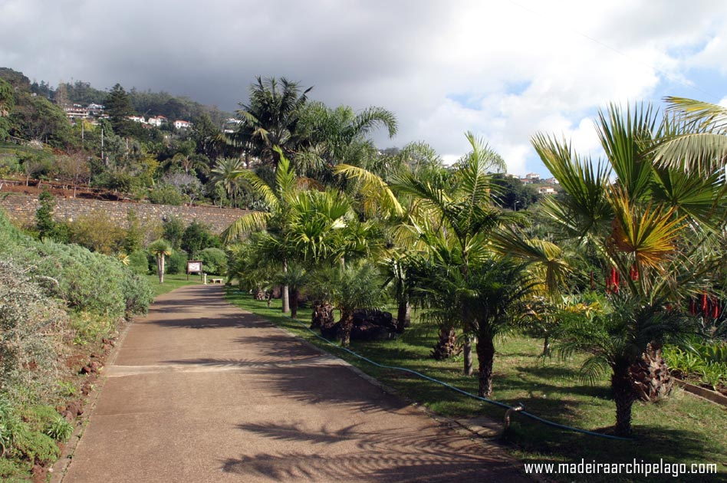
Notes:
Madeira Botanical Garden

Slide 37
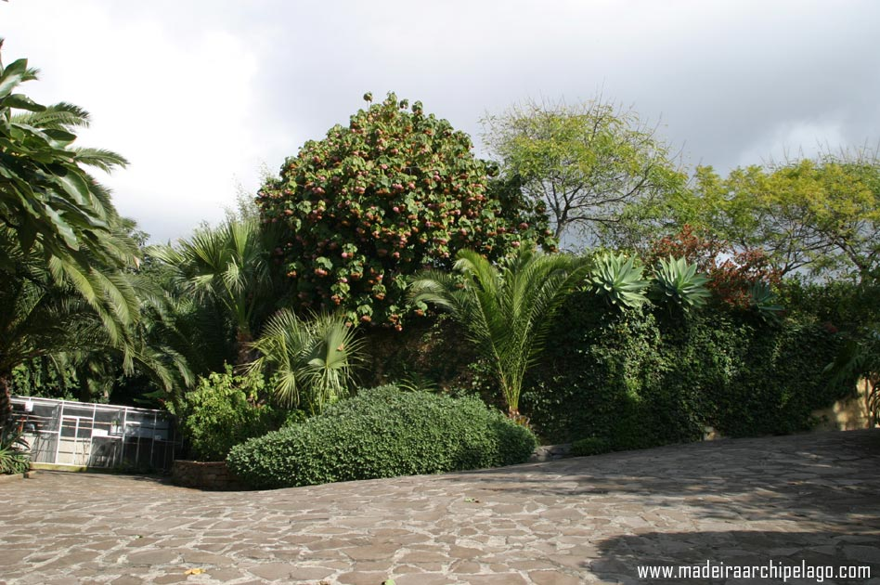
Notes:
Madeira Botanical Garden

Slide 38
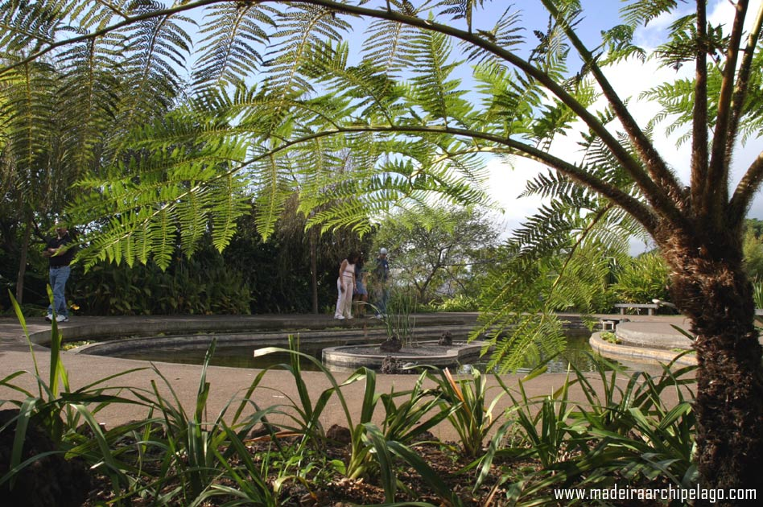
Notes:
Madeira Botanical Garden

Slide 39
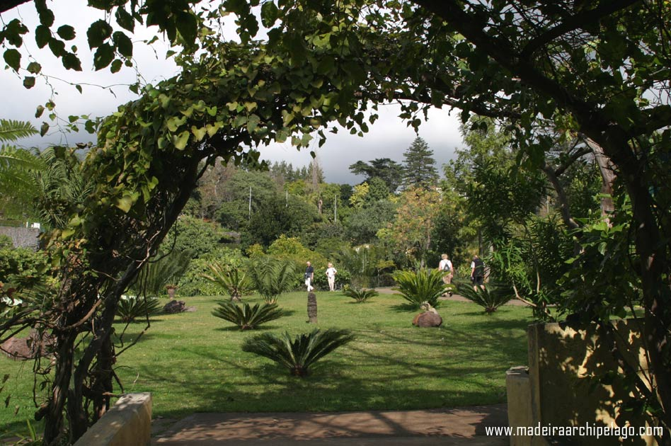
Notes:
Madeira Botanical Garden

Slide 40
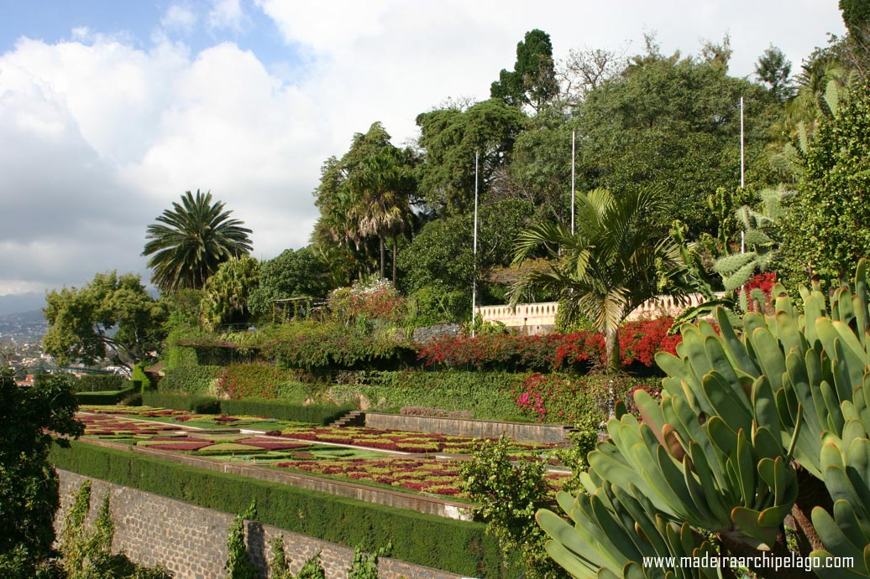
Notes:
Madeira.-Botanical Garden

Slide 41
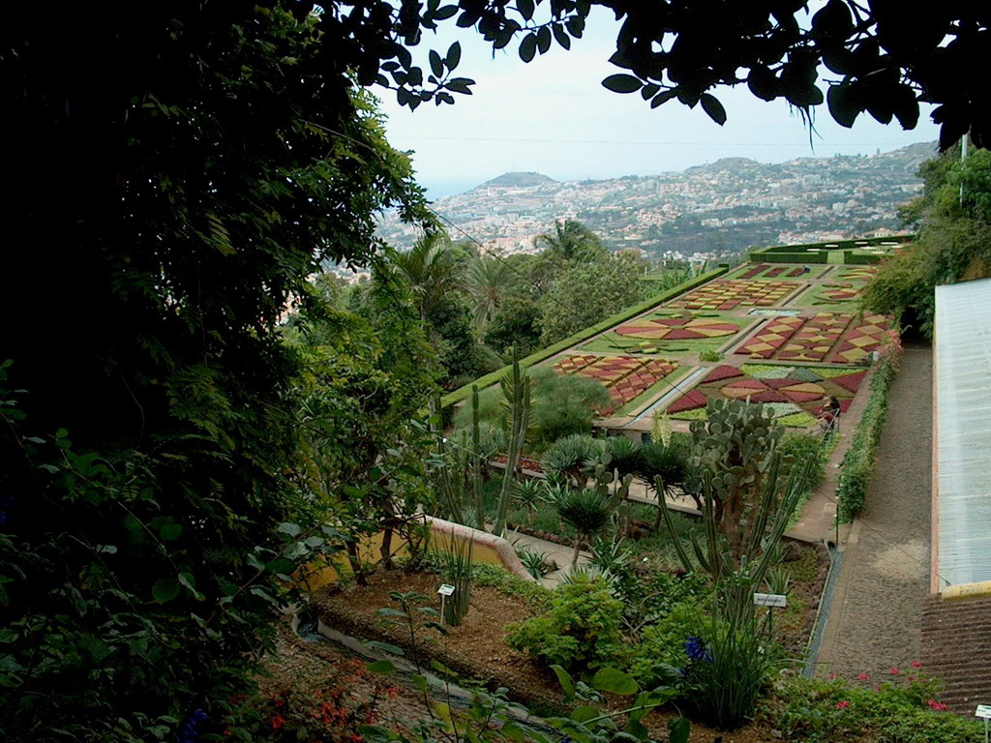
Notes:
Madeira Jardín Botánico

Slide 42
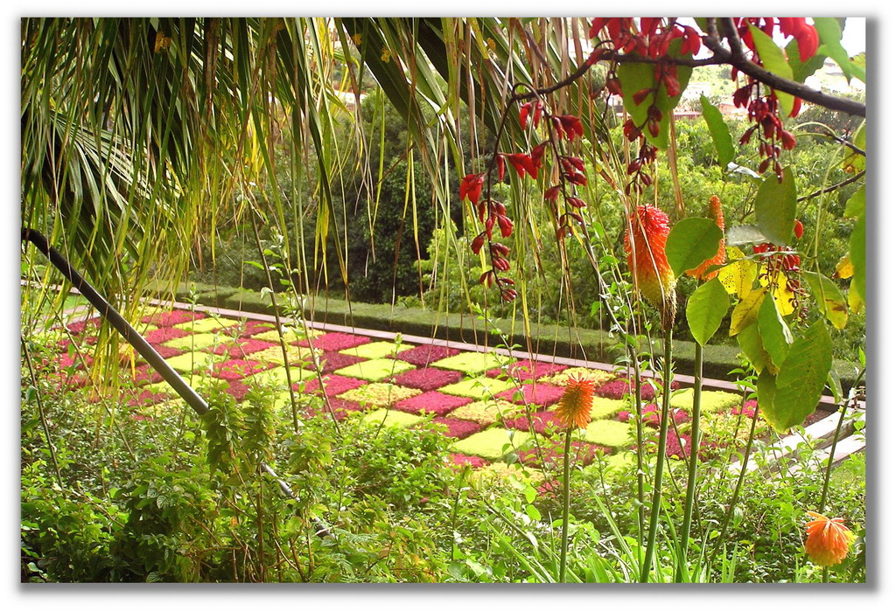
Notes:
Madeira Jardín Botánico

Slide 43
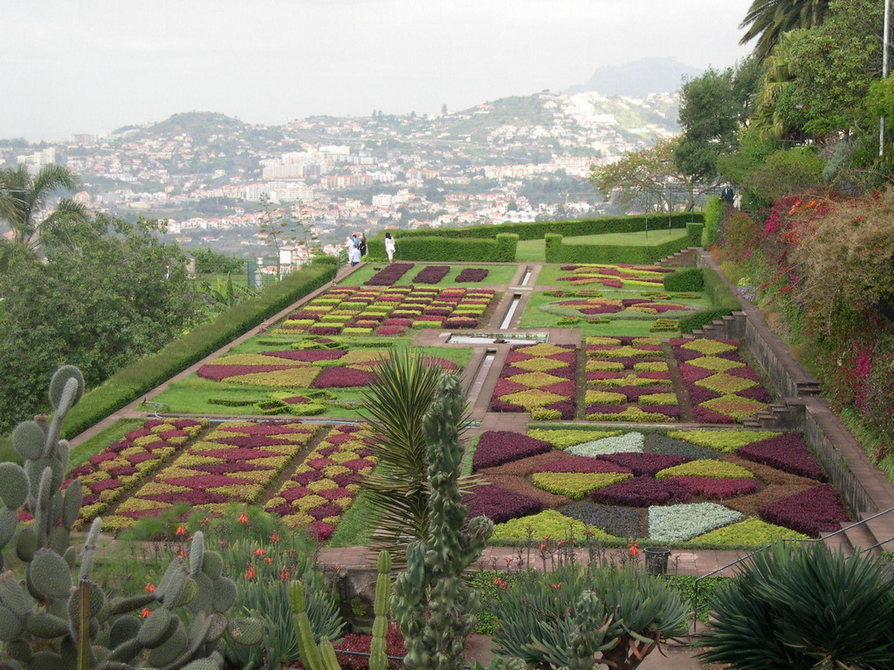
Notes:
Madeira Jardín Botánico

Slide 44
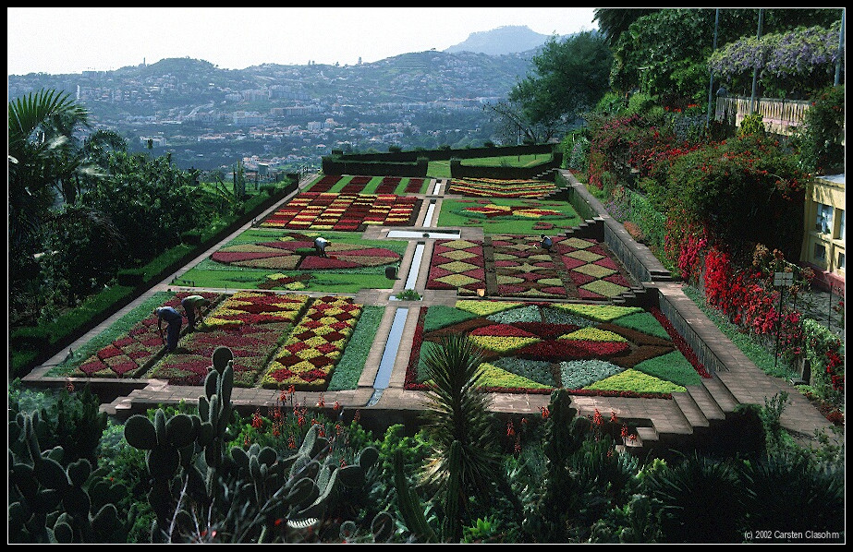
Notes:
Jardín Botánico de Madeira

Slide 45
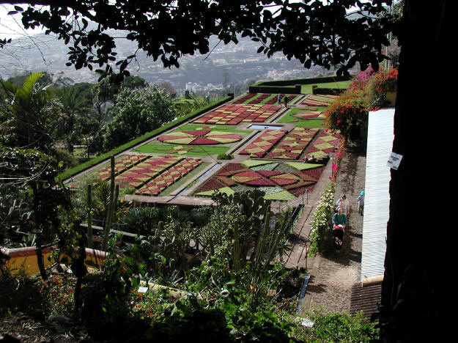
Notes:
Jardín Botánico de Madeira

Slide 46
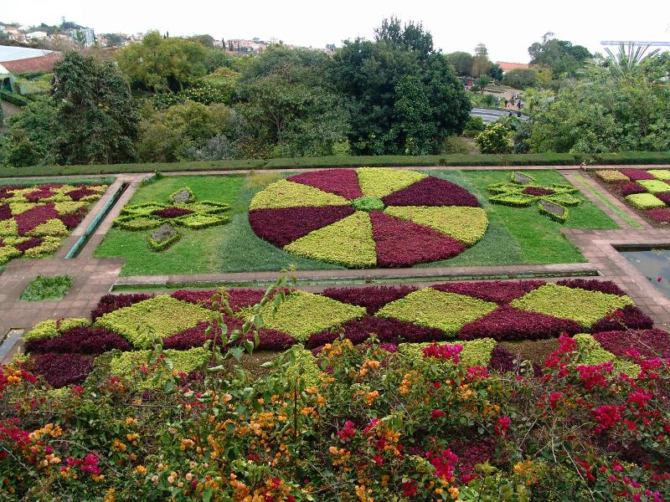
Notes:
Madeira Jardín Botánico

Slide 47
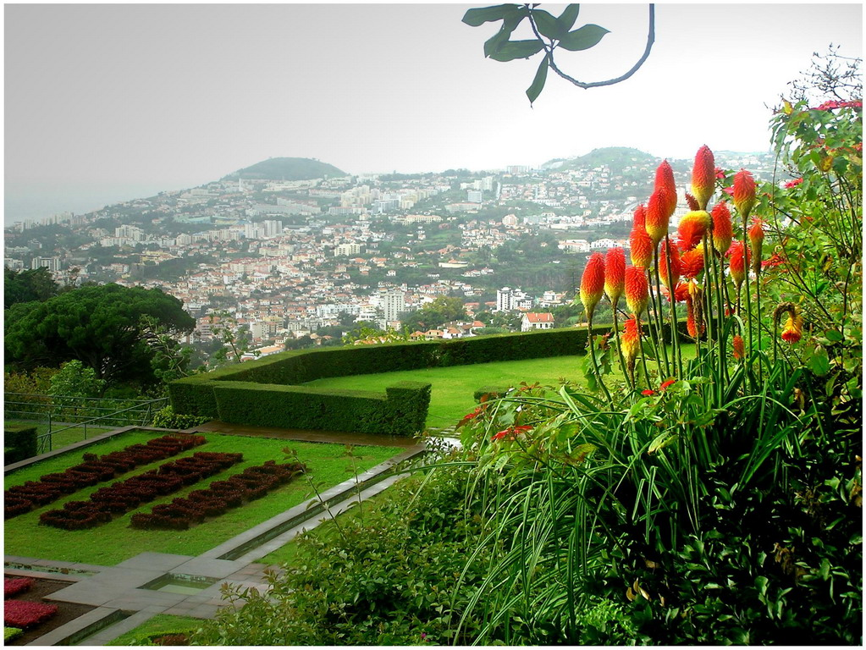
Notes:
Madeira Jardín Botánico

Slide 48
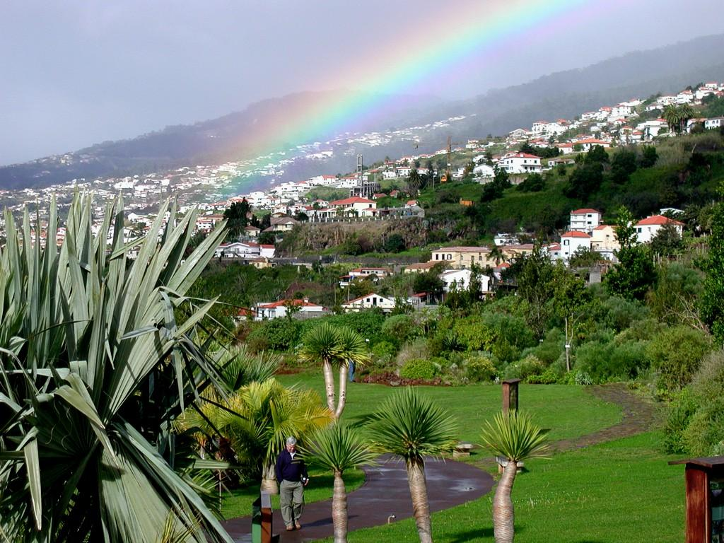
Notes:
Madeira Jardín Botánico

Slide 49
Notes:
Madeira Jardín Botánico

Slide 50
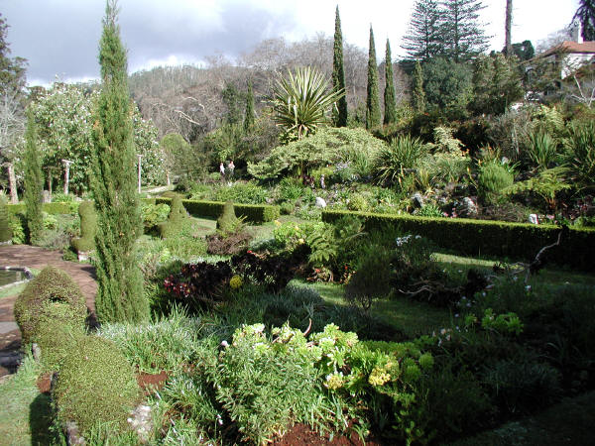
Notes:
Madeira

Slide 51
Jardines de la Fundaçao Serralves
Están localizados en el Parque Serralves en la ciudad de Oporto.
La Fundación creada en 1989 fue resulta-do de una participación del Gobierno Portugues,instituciones publicas ,privadas y de particulares.
Un parque de 3´50 ha. rodea el Museo de Arte Contemporáneo.
A lo largo del parque se exponen obras de arte de varios artistas.
Notes:
Serralves

Slide 52
El jardín fue encargado por el Conde de Vizela al arquitecto Jacques Greber en 1932.
El parque es un proceso de diseño a lo largo mas de un siglo con una unidad temporal especialmente compleja.
Incluye vestigios de un jardín del siglo XIX..
El jardín es mantenido por la Fundación.
En el se desarrollan mucha actividades de tipo cultural.

Slide 53
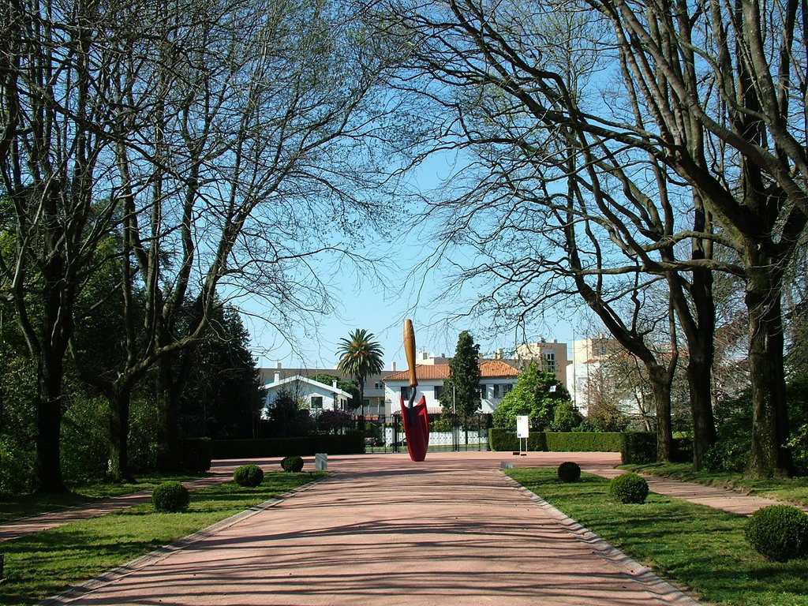
Notes:
Serralves

Slide 54
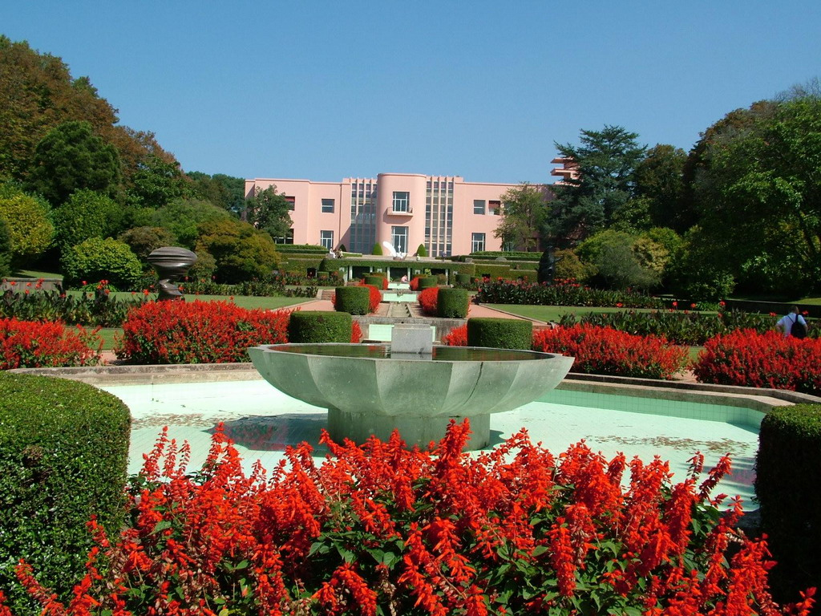
Notes:
Serralves

Slide 55
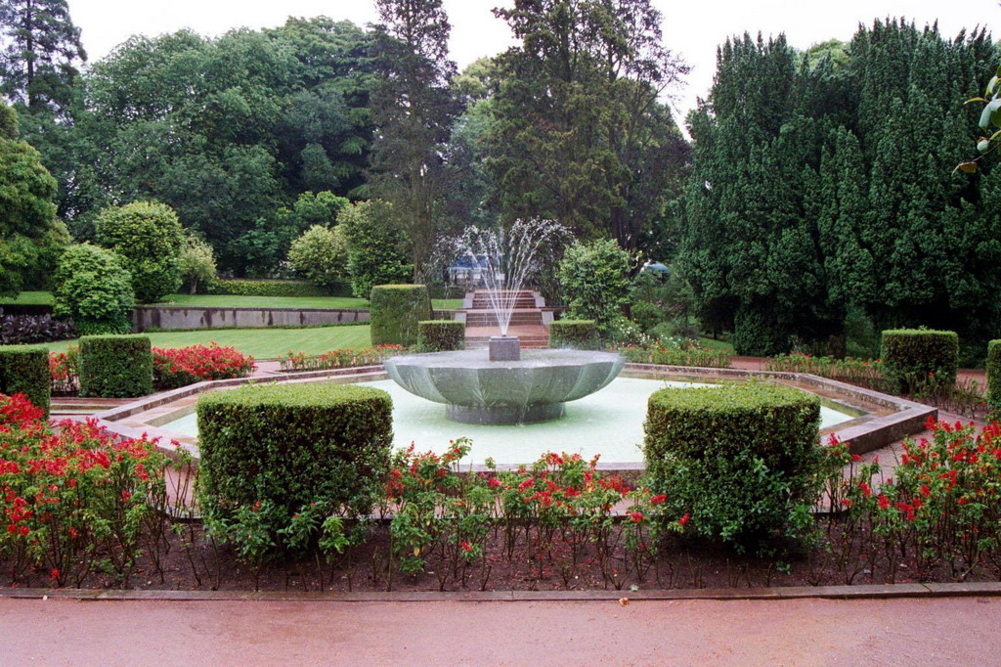
Notes:
Serralves

Slide 56
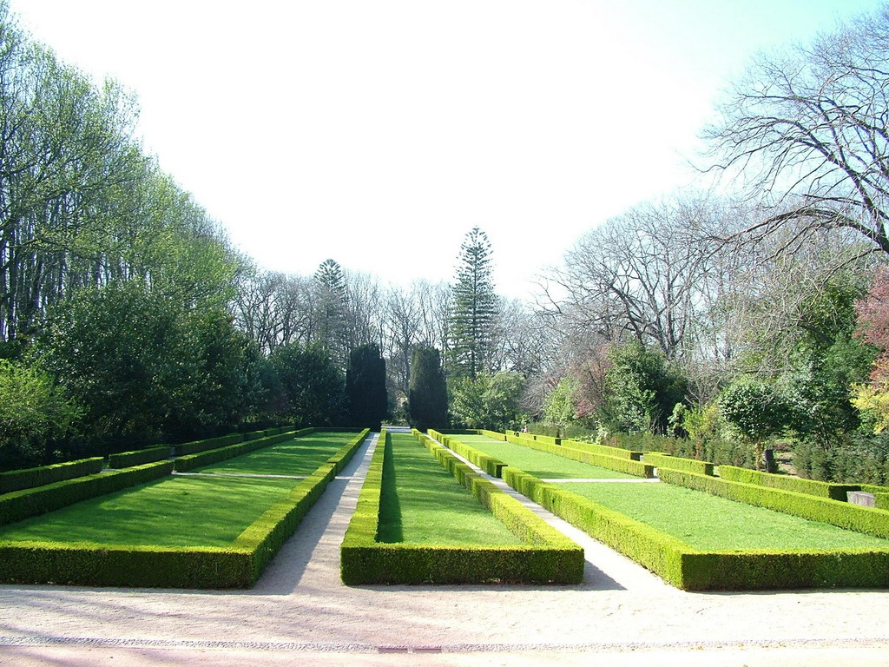
Notes:
Serralves

Slide 57
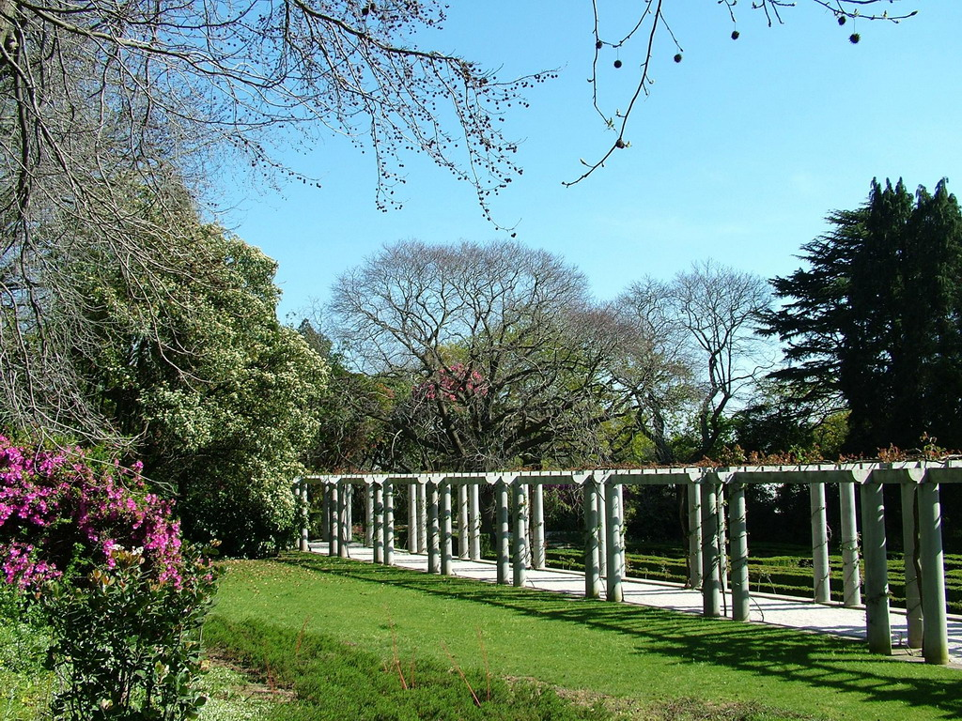
Notes:
Serralves

Slide 58
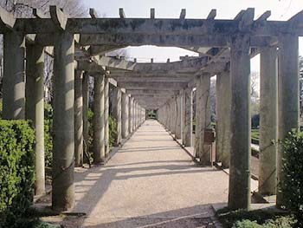
Notes:
Jardines de Serralves

Slide 59
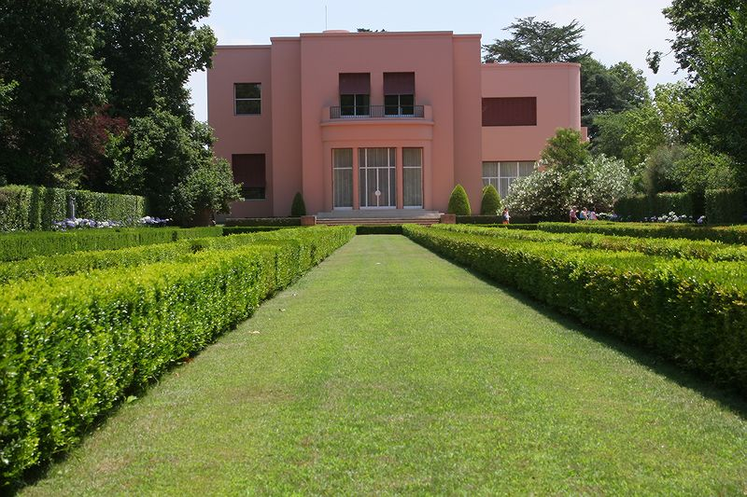
Notes:
Fundacion Serralves

Slide 60
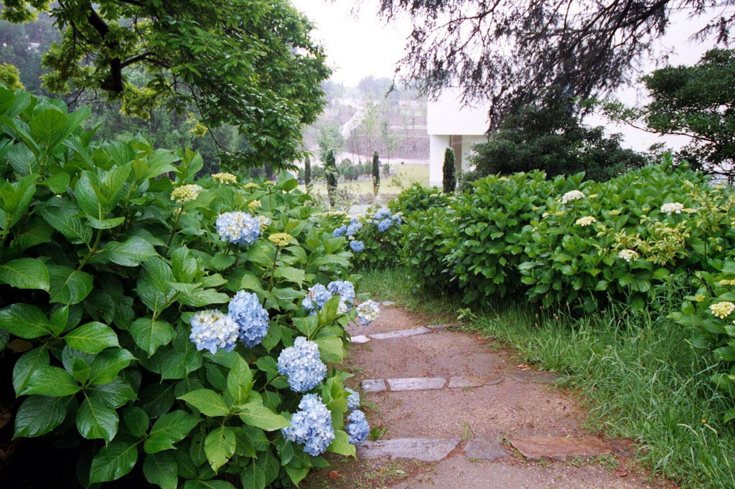
Notes:
Fundacion Serralves.-Oporto

Slide 61
Notes:
Fundacion Serralves

Slide 62

Notes:
Fundacion Serralves

Slide 63

Notes:
Fundacion Serralves

Slide 64

Notes:
Fundacion Serralves

Slide 65

Notes:
Serralves

Slide 66
Jardín Botánico de Coímbra
Ubicado en la ciudad de Coímbra.
Fue fundado en 1772-1774,remozado y ampliado por Félix de Avelar Brotero.
Actualmente ocupa 13´50 has.
El jardín posee una magnifica biblioteca con 125.000 volúmenes, editan revistas científicas y tiene un herbario con un millón de especímenes.
Desarrolla actividades de enseñanza e investigación científica.

Slide 67

Notes:
Jardín Botánico de Coímbra

Slide 68

Notes:
Coímbra.-Jardín Botánico

Slide 69

Notes:
Jardín Botánico de Coímbra

Slide 70

Notes:
Coímbra Jardín Botánico

Slide 71

Notes:
Jardín Botánico de Coímbra

Slide 72

Notes:
Jardín Botánico de Coímbra

Slide 73

Notes:
Jardín Botánico de Coímbra

Slide 74

Notes:
Madeira

Slide 75

Notes:
Madeira.-Blandy´s Garden

Slide 76

Notes:
Madeira.-Aka Gardens

Slide 77

Notes:
Madeira Garden

Slide 78

Notes:
Madeira garden

Slide 79
Jardín Tropical do Monte Palace
Situado en el Monte en la isla de Madeira.
Es un lugar de descanso situado a 6oo m. sobre el nivel del mar muy apreciado por su clima fresco.
Se llega a el a través de un teleférico.
En el siglo XVIII el cónsul ingles Charles Murray compro la propiedad y la transformo en una bellísima Quinta, en 1897 se transformo en Hotel y el jardín fue enriquecido con plantas tropicales de todo el mundo.

Slide 80

Notes:
Monte Palace

Slide 81

Notes:
Monte Palace

Slide 82

Notes:
Monte Palace

Slide 83

Notes:
Monte Palace

Slide 84

Notes:
Monte Palace

Slide 85

Notes:
Monte Palace

Slide 86

Notes:
Madeira .-Jardim Palazo do Monte

Slide 87

Notes:
Madeira.-Jardim Palazo do Monte

Slide 88

Notes:
Madeira.-Jardim Palazo do Monte

Slide 89

Notes:
Madeira.-Jardim Palazo do Monte

Slide 90

Notes:
Madeira.-Jardim Palazo do Monte

Slide 91

Notes:
Madeira.-Jardim Palazo do Monte

Slide 92
Notes:
Madeira.-Jardim do Monte

Slide 93
Jardim Quinta Vigia
Quinta Vigia, ubicado en la ciudad de Funchal , es la residencia oficial del Presidente del Gobierno de la Región Autónoma de Madeira.
En 1979 , cuando el sistema autonómico se habían desplegado en Madeira, la finca fue adquirida por el Gobierno Regional.
Durante un tiempo las instalaciones fueron utilizadas para albergar el Conservatorio de Música de Madeira, hasta que fue trasladado al antiguo Hotel Nueva Avenida en 1981.

Slide 94
Después de trabajar en sus jardines, la capilla y el palacio se inauguró como residencia oficial del quinto presidente del Gobierno el 2 de mayo de 1984.
Los jardines de la finca están abiertas al público, y es visitada principalmente por turistas extranjeros.
La finca también ofrece una hermosa vista a la bahía de Funchal.

Slide 95

Notes:
Quinta Vigia

Slide 96

Notes:
Madeira.-Jardim da Quinta Vigia

Slide 97

Notes:
Madeira.-Jardim da Quinta Vigia

Slide 98

Notes:
Quinta Vigia

Slide 99
Jardín Quinta do Palheiro
Quinta de Palheiro es famosa por su abundante flora y las magnificas vistas de la ciudad de Funchal.
Esta situada a 500 m. sobre el nivel del mar.
El Conde Carvahal planto muchos árboles en la propiedad e inicio una colección de Camelias.
Muchas de estas primeras plantaciones pueden ser observadas gracias al trabajo de mantenimiento del jardín desde 1885.

Slide 100

Notes:
Madeira.-Quinta do Palheiro

Slide 101

Notes:
Madeira.-Quinta do Palheiro

Slide 102

Notes:
Madeira.- Quinta do Palheiro Topiaria

Slide 103

Notes:
Madeira.-Quinta do Palheiro

Slide 104
Palacio Nacional de Queluz
Situado en Queluz, ciudad cercana a Lisboa.
Es uno de los principales palacios de la familia real portuguesa partir de su construcción se convirtió en la principal residencia de la Casa Braganza.
En 1747 el infante y después el rey Pedro III la hicieron construir.
A partir de 1756 el palacio tomo gran importancia como consecuencia del terremoto de Lisboa en 1755.

Slide 105

Notes:
Palacio Nacional de Queluz

Slide 106

Notes:
Palacio Nacional de Queluz

Slide 107

Notes:
Palacio Nacional de Queluz

Slide 108

Notes:
Palacio Nacional de Queluz

Slide 109

Notes:
Palacio Nacional de Queluz

Slide 110

Notes:
Palacio Nacional de Queluz

Slide 111

Notes:
Palacio Nacional de Queluz

Slide 112

Notes:
Palacio Nacional de Queluz

Slide 113

Notes:
Palacio Nacional de Queluz

Slide 114

Notes:
Palacio Nacional de Queluz

Slide 115

Notes:
Palacio Nacional de Queluz

Slide 116

Notes:
Palacio Nacional de Queluz

Slide 117

Notes:
Palacio Nacional de Queluz

Slide 118

Notes:
Palacio Nacional de Queluz

Slide 119

Notes:
Palacio Nacional de Queluz

Slide 120

Notes:
Palacio Nacional de Queluz

Slide 121

Notes:
Palacio Nacional de Queluz

Slide 122

Notes:
Palacio Nacional de Queluz

Slide 123

Notes:
Palacio Nacional de Queluz

Slide 124

Notes:
Palacio Nacional de Queluz

Slide 125

Notes:
Palacio Nacional de Queluz

Slide 126

Notes:
Palacio Nacional de Queluz

Slide 127
Jardín Botánico de Lisboa
Fue construido en 1768 por el Marques de Pombal.
Jardín de estilo italiano a dos niveles.
Un Drago de 400 años originario de la isla de Madeira es uno de sus protagonistas, una fuente del siglo XVIII adornada con serpientes, peces alados ,caballos, marinos y figuras míticas, su mejor obra de arte.

Slide 128

Notes:
Lisboa.-Jardín Botánico

Slide 129

Notes:
Lisboa.-Jardín botánico

Slide 130

Notes:
Lisboa Jardín Botánico

Slide 131

Notes:
Lisboa Jardín Botánico

Slide 132

Notes:
Lisboa Jardín Botánico

Slide 133

Notes:
Lisboa Jardín Botánico

Slide 134

Notes:
Lisboa Jardín Botánico

Slide 135

Notes:
Lisboa Jardín Botánico

